Slide 1


Деректер қорын басқару жүйесі
ф.-м.ғ.к. Бағдат Ягалиева
«Киберқауіпсіздік, ақпараттарды өңдеу және сақтау» кафедрасы,
қауымдастырылған профессор
Алматы 2023

Slide 2


Иерархиялық модель
Ол деректерді бір түбір немесе ата-анасы бар құрылым сияқты ағашқа ұйымдастырады.
Мұнда деректер бір-бірінен көп түрдегі қатынасы бар бөлмеден басталады.
Department
Student
Course
Сурет: 1 Иерархиялық модель

Slide 3
Желі моделі
Бұл иерархиялық үлгінің кеңейтімі, бірнеше ата-анасы бар ағаш құрылымында көптеген және көп түрдегі қатынастар.
Department
Student
Course
Professor
Сурет: 2 Желі моделі

Slide 4
Реляциялық модель
Бұл модельде деректер екі өлшемді кестелерде ұйымдастырылған және қарым-қатынастар жалпы атрибутты сақтау арқылы сақталады.
Кестелер: Қатынастар кестелер форматында сақталады. Кестеде жолдар мен бағандар бар. Мұндағы жолдар жазбаларды, ал бағандар атрибуттарды білдіреді.
Түп: Бір жазба мәні бар кестенің бір жолы кортеж деп аталады.

Slide 5
Реляциялық модель
Қатынас данасы: Бұл қатынастағы кортеждердің ақырлы жиыны.
Қатынас схемасы: Ол қатынас атауын (кесте атауы), атрибуттарды және олардың атауларын сипаттайды.
Қатынас кілті: Әрбір кортежде қатынасты бірегей түрде анықтайтын тағы бір атрибуттар қатынас кілті ретінде белгілі.
Атрибут домені: бұл әрбір төлсипаттың алдын ала анықталған мән ауқымы.

Slide 6
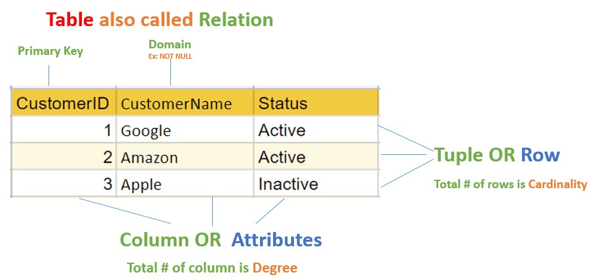
Реляциялық модель
Сурет: 3 Реляциялық үлгінің мысалы
(Image Source: https://www.guru99.com/relational-data-model-dbms.html)

Slide 7
Реляциялық модель
Rno |  | Student_Nam e | Age
101 |  | Dilen Panchal | 22
102 |  | Sanket Patel | 21
 | SubID |  | Subject_Name | Teacher
 | 1 |  | DBMS | Kiran
 | 2 |  | OS | Abhijit
Foreign Key
Foreign Key
ResID | Rno | SubID | Marks
1 | 101 | 1 | 84
2 | 101 | 2 | 70
3 | 102 | 1 | 85
4 | 102 | 2 | 74
Сурет: 1.59 Реляциялық үлгінің мысалы

Slide 8
Объектіге бағытталған модель
Бұл модель нақты әлем объектілерін көрсету әдісіне сүйенеді.
Нысандар нақты әлем нысандары мен жағдайлардан алынған.
Әрбір нысанның төлсипат ретінде анықталған өз қасиеттері бар және олардың әрекеті әдістер ретінде анықталады.
Объект класс данасы сияқты. Осылайша, ұқсас атрибуттар мен әдістер сынып ретінде топтастырылған.

Slide 9
Объектіге бағытталған модель
Shape
Area() Perimeter()
Circle
Center
Radius
Triangle
Rectangle
Length Breadth
Base Height
Сурет: 6 Объектіге бағытталған модель мысалы

Slide 10
Тұтастық шектеулері
Тұтастық шектеулері дерекқор жүйесінде анықталған ережелер жиынтығын білдіреді. Ол ақпараттың сапасын сақтау үшін қолданылады.
Ол дерекқорда орындалатын деректерге қатысты кез келген операция, деректерді енгізу, жаңарту деректердің тұтастығына әсер етпеуін қамтамасыз етеді.
Ол дерекқорды кез келген зақымданудан қорғауды қамтамасыз етеді.
Төменде тұтастық шектеулерінің әртүрлі түрлері берілген:
Тексеру
Нөл емес
Бірегей
Негізгі кілт
шетелдік кілт

Slide 11
Тұтастық шектеулері
1. Тексеру:
Тұтастықты тексеру шектеуі баған үшін арнайы ережені анықтайды, барлығысол бағанның жолдары оны қанағаттандыруы керек.
Тексеру түп мәндерін кейбір жиынтыққа, ауқымға немесе
нақты мәнге басқарады.
Оны қатынастың (кестенің) бірнеше бағандарында қолдануға болады.
Мысал: CGPA кортежінің мәні 0 мен 10 аралығында болуы керек

Slide 12
Тұтастық шектеулері
2. Нөл емес
Аты айтып тұрғандай, қатынастың барлық жолдары (кесте) бірнеше болуы керек
Нөл емес мәні қолданылатын баған үшін анықталған мән.Бұл шектеуді кез келген бағанға қолданғанда, оның белгілі бір мәні болуы керек.
Мысал: Студент қатынасы үшін Атау бағанында кейбір мән болуы керек.

Slide 13
Тұтастық шектеулері
3. Бірегей
Атау ретінде ол бағандардың немесе бағандар тобының ішінде екеніне көз жеткізіңізкестенің әрбір жолының бірегей (ерекше) мәні болады.
Бағандарда бос мәндер болуы мүмкін, бірақ оларды қайталау мүмкін емес.
Бұл шектеу кейде бірегей кілт деп те аталады.
Мысал: Студент қатынасы үшін Enrollmentno бағаны бірегей мәнге ие болуы керек.

Slide 14

Тұтастық шектеулері
4. Негізгі кілт
Негізгі кілт бағанға немесе бағандар тіркесіміне қолданылады кестедегі әрбір жолды бірегей түрде анықтайды.
Негізгі кілт = Бірегей кілт + Нөл емесӘр кестеде бір ғана негізгі кілт болуы мүмкін
Мысал: Студенттік қатынас кестесі үшін EnrollmentNo бағанының бірегей мәні болуы керек және нөл болмауы керек.
Primary Key
EnrollNo | Student_Name | DeptID
001 | Ramesh | 1
002 | Suresh | 2
003 | Mahesh | 1
Сурет: 7 Негізгі кілт

Slide 15

Тұтастық шектеулері
5. Шетелдік кілт
Шетелдік кілт екі кестені (қатысты) байланыстыру үшін анықталған.
Сыртқы кілт – мәні басқа қатынастың бастапқы кілтінен алынған бір немесе бірнеше атрибуттардың жиынтығы.
Сыртқы кілт анықтамалық тұтастық ретінде де белгілі.
1-кестеде сыртқы кілт ретінде жарияланған атрибут немесе баған 2-кестенің бастапқы кілтінен алынған және 1-кестедегі сыртқы кілт бағанының әрбір мәні нөл болуы немесе 2-кестенің бастапқы кілтінде қолжетімді болуы керек.

Slide 16
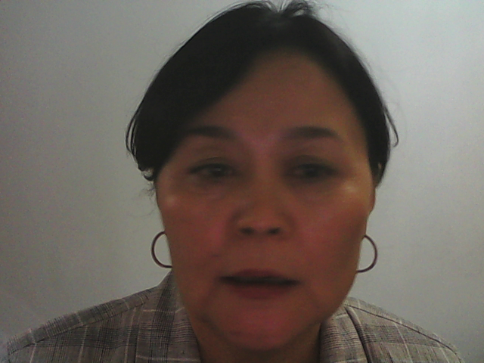
Тұтастық шектеулері
5. Шетелдік кілт
Шетелдік кілт
Primary
Ke DeptID | y Dept_Name | HOD
1 | Computer | XYZ
2 | IT | ABC
EnrollNo | Student_Name | DeptID
001 | Ramesh | 1
002 | Suresh | 2
003 | Mahesh | 1
Table 1
Table 2
Сурет: 8 Шетелдік кілттің мысалы

Slide 17

Кейбір басқа кілттер
Супер кілт: бұл қатынастағы әрбір кортеж жазбасын бірегей түрде анықтайтын бір немесе бірнеше бағандардың жиыны.
Қызметкер
Emp_SSN | Emp_Number | Emp_Name
123 | 101 | Ramesh
456 | 102 | Suresh
789 | 103 | Dinesh
791 | 104 | Mahesh
Сурет: 8 Супер кілт
Here entity sets {Emp_SSN}, {Emp_Number}, {Emp_SSN, Emp_Number},
{Emp_SSN, Emp_Name}, {Emp_SSN, Emp_Number, Emp_Name}, {Emp_Number, Emp_Name} are uniquely identifies rows so they all are super keys.

Slide 18

Кейбір басқа кілттер
Кандидат кілті:
бұл ішкі жиын немесе суперкілттің бөлігі.
Кейде олар жоқ минималды суперкілт ретінде де белгіліқайталанатын атрибуттар.
Әрбір кестеде кемінде бір үміткер кілті бар, бірақ бірнеше кандидат кілттері де болуы мүмкін.
Үміткер кілттерден бір Негізгі кілт таңдалады.
Example: {Emp_SSN} , {Emp_Number}
Балама кілт: негізгі кілт ретінде таңдалмаған кез келген үміткер кілт балама кілт болып табылады.

Slide 19
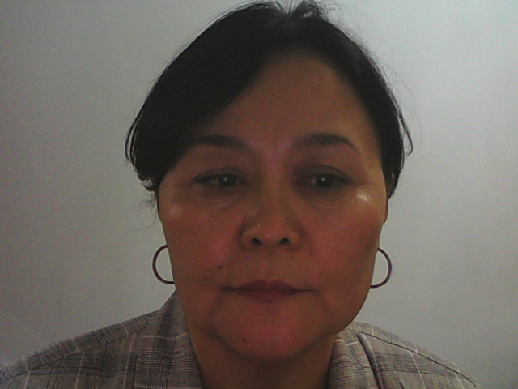
Деректерді өңдеу операциялары
Деректерді өңдеу операциялары DML пәрмендері арқылы орындалады
SELECT – кестеден деректерді алу
INSERT – жаңа жазбаларды енгізу
UPDATE – бар жазбаларды жаңарту/өзгерту
DELETE – бар жазбаларды жою

Slide 20

Деректерді өңдеу операциялары
SELECT
Syntax:
SELECT column_name(s) FROM table_name;
Example:
Select * from Students;
Select Enroll_no, Student_name from Students;

Slide 21
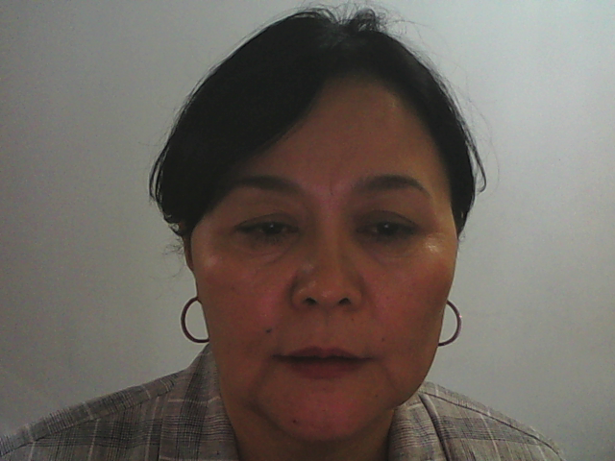
Деректерді өңдеу операциялары
INSERT
Syntax:
INSERT INTO table_name (column, column1, column2..) VALUES
(value, value1, value2 ...);
Example:
INSERT INTO Students (Enroll_no, Student_name, Phone)
VALUES (1234567890, ’xyz’, 9876543210);

Slide 22

Деректерді өңдеу операциялары
UPDATE
Syntax:
UPDATE table_name SET column=value, column1=value1,...
WHERE someColumn=someValue;
Example:
UPDATE Student SET Phone = 987654321
WHERE Enroll_No = 123456789;

Slide 23
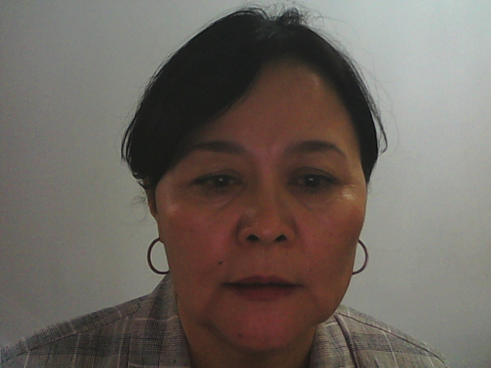
Data Manipulation Operations
DELETE
Syntax:
DELETE FROM tableName WHERE someColumn = someValue;
Example:
DELETE FROM Students WHERE Enroll_no=123456789;

Slide 24

References
Abraham Silberschatz, Henry F. Korth and S. Sudarshan, Database System
Concepts, McGraw-Hill Education (Asia), Seventh Edition, 2019.
C. J. Date, A. Kannan and S. Swamynathan, An Introduction to Database Systems, Pearson Education, Eighth Edition, 2009.
Database Management Systems, CSE, DIET,
https://www.darshan.ac.in/DIET/CE/GTU-Computer-Engineering-Study-Material
Database management systems by Raghu Ramakrishnan and Johannes Gehrke http://pages.cs.wisc.edu/~dbbook/openAccess/thirdEdition/slides/slides3ed.html
Database management system tutorial,
https://www.tutorialspoint.com/dbms/index.htm

